Slide 1

Reverse Ajax

Slide 2
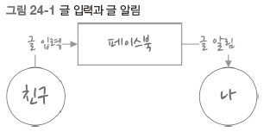
24.1 개요
개요
  Reverse Ajax란 서버에서 원하는 경우에 클라이언트에게 데이터를 제공하는 방법
  Reverse Ajax는 대부분의 SNS에서 사용
  페이스북은 Ajax를 정말 잘 활용한 사이트
    클라이언트가 데이터를 요청한 것이 아니라 친구가 서버로 데이터를 보내자 서버가 데이터를 전송한 것

Slide 3

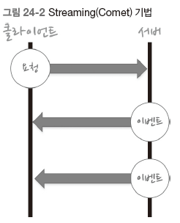
24.1 개요
개요
  세가지 Ajax 기법
  Streaming(Comet) 기법

Slide 4
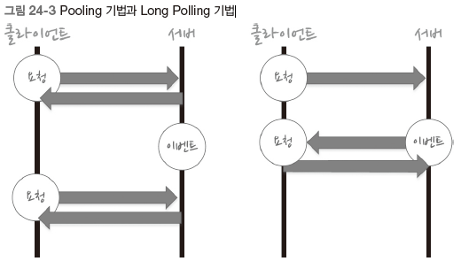
24.1 개요
개요
  Pooling 기법과 Long Polling 기법

Slide 5
24.1 개요
개요
  Polling 기법은 주기적으로 타이머로 서버에게 변경된 사항이 있는지 계속 Ajax 요청으로 물어보는 방식
  Long Polling 기법은 Polling 기법을 약간 보완한 것으로 클라이언트가 서버에게 Ajax 요청을 하면 서버가 이를 이벤트가 발생하기 전까지 붙잡고 있는 방식

Slide 6
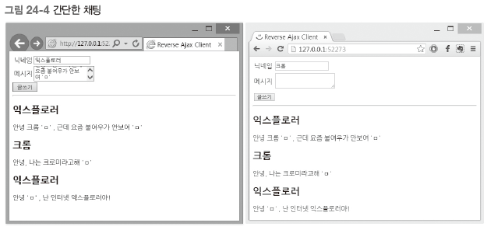
24.1 개요
개요
  Polling 기법으로 채팅 애플리케이션 만들기

Slide 7
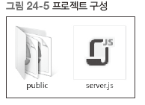
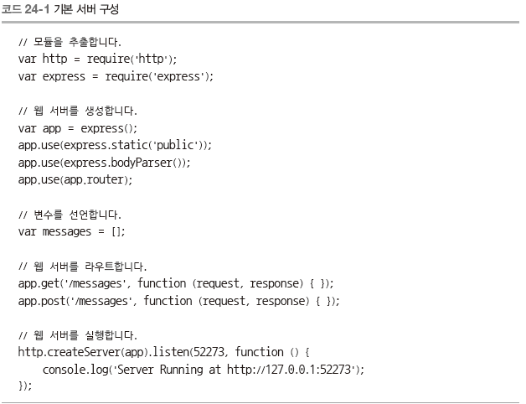
24.2 서버 구성
서버 구성
  프로젝트 생성

Slide 8
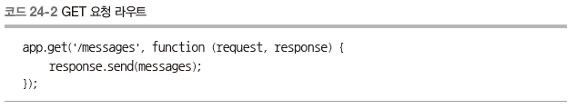
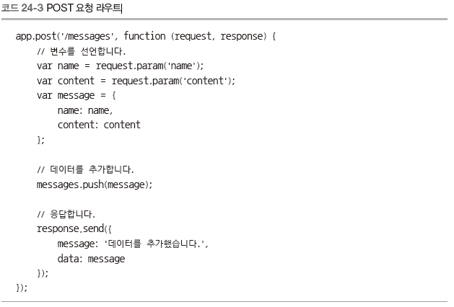
24.2 서버 구성
서버 구성
  GET 요청 라우트
  POST 요청 라우트

Slide 9
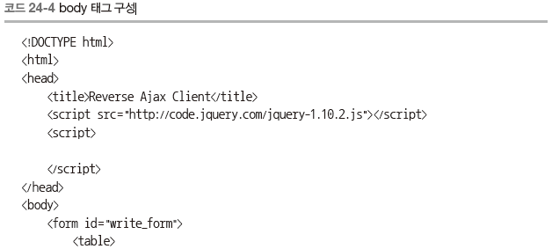
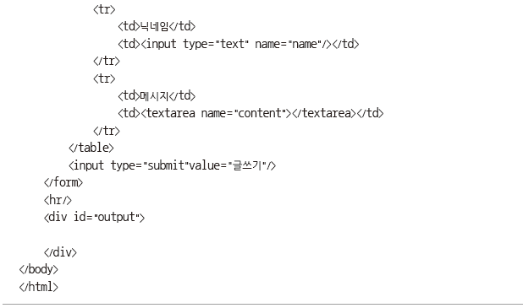
24.3 클라이언트 구성
클라이언트 구성
  body 태그 구성

Slide 10
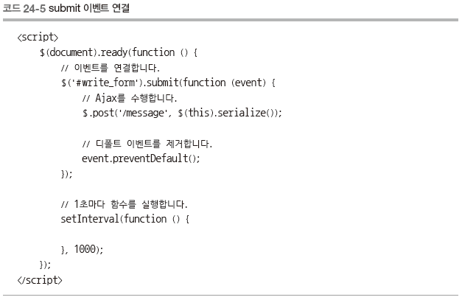
24.3 클라이언트 구성
클라이언트 구성
  submit 이벤트 연결

Slide 11
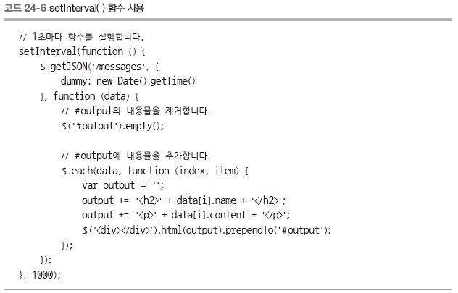
24.3 클라이언트 구성
클라이언트 구성
  setInterval( ) 함수 사용

Slide 12
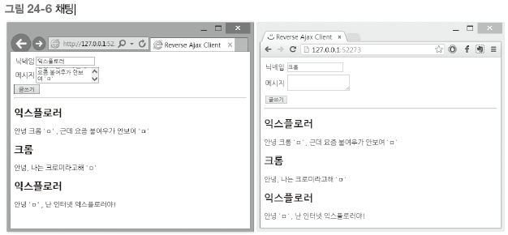
24.3 클라이언트 구성
클라이언트 구성
  채팅

